Slide 1

نظام إدارة النشاطات العلمية
انشاء حساب لمسؤول النشاط او الحساب الفرعي
مسؤول وحدة الاعلام والموقع : د. عمار حسين
مسؤول موقع الانديكو: م.م ندى خليل كريم

Slide 2
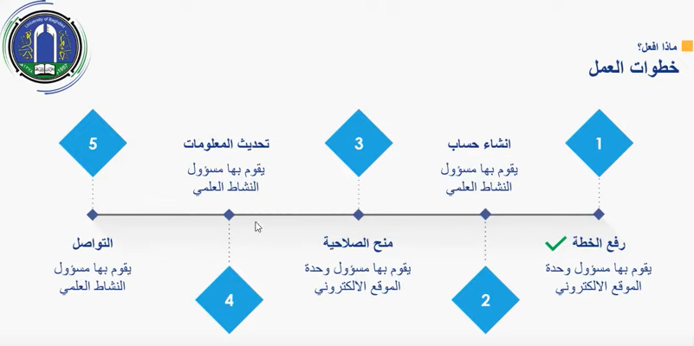

Slide 3
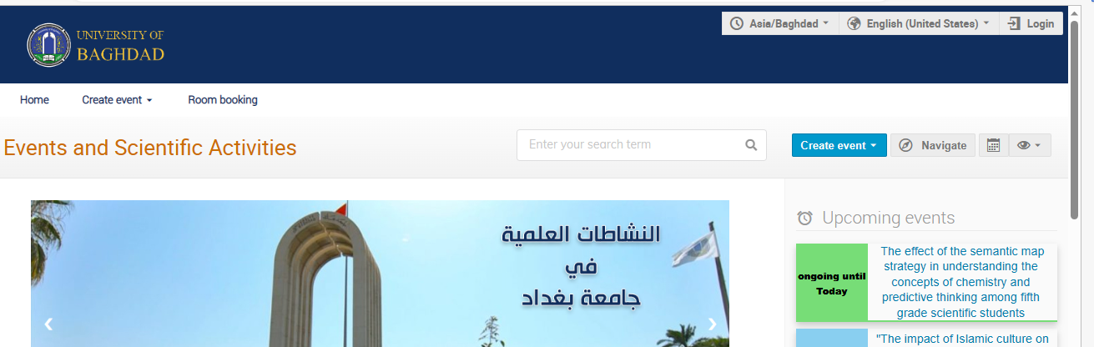
نقوم بإدخال الموقع ادناه لتظهر لنا الشاشة كما موضح في الصورة ادناه...
https://events.uobaghdad.edu.iq/

Slide 4

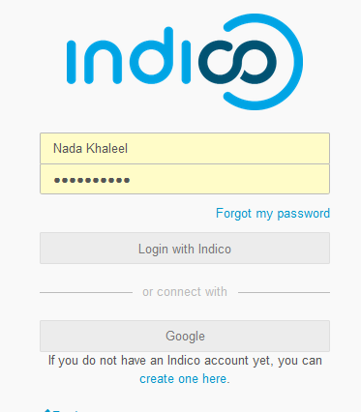
***اذا كان لدينا حساب نقوم بإدخال معلومات الحساب وبعدها الضغط على
“Login with indico”
***اذا لم يكن لديك حساب سنقوم باختيار
“create one here“
***عندها ستظهر لنا واجهة لإدخال الايميل الخاص بإنشاء الحساب

Slide 5
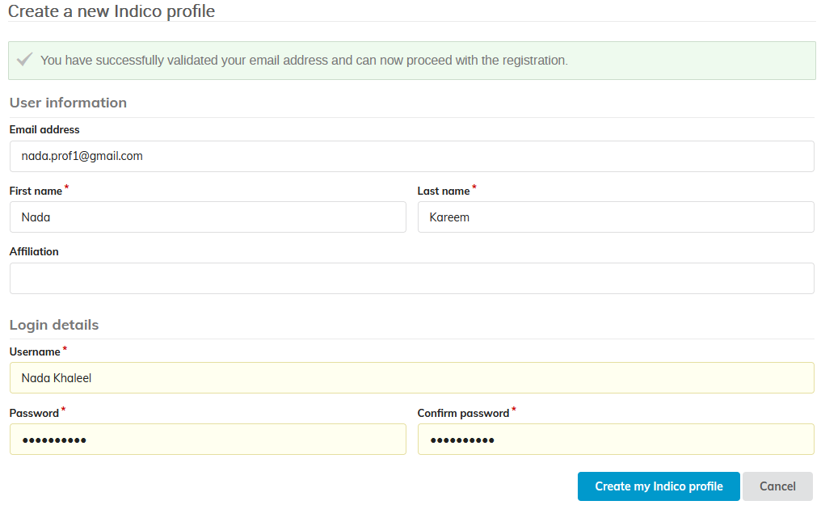
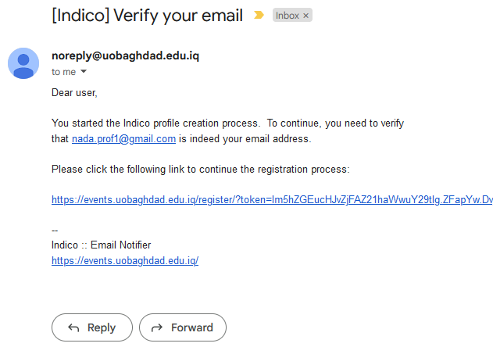
***بعد التسجيل وانشاء الحساب ... ستصل رسالة في البريد الالكتروني الذي تم تسجيل الحساب به ... نقوم بفتح تلك الرسالة لتظهر لنا واجهة كما موضح في الصورة الاتية.
***نقوم بالضغط على الرابط الخاص بموقع الجامعة لتأكيد معلومات الحساب.
***بعد ذلك ستظهر لنا واجهة نقوم من خلالها ادخال المعلومات الخاصة بحساب الانديكو كما موضح في الصورة الاتية.

Slide 6
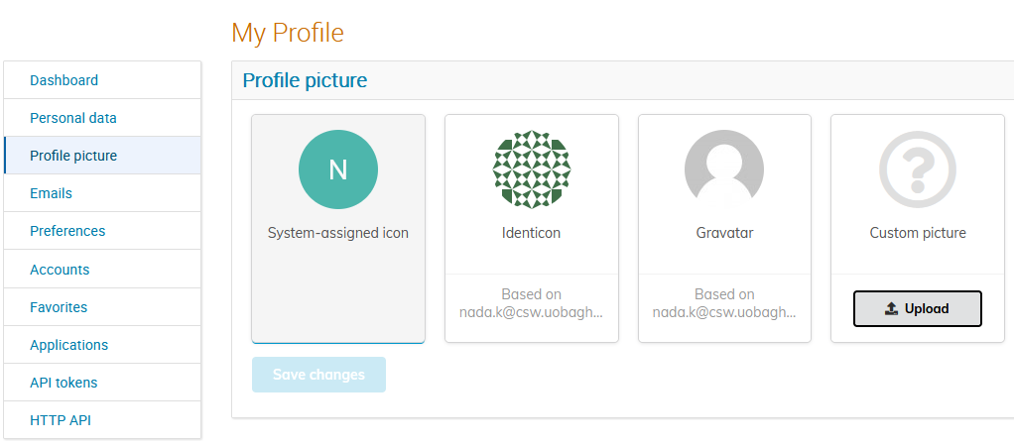
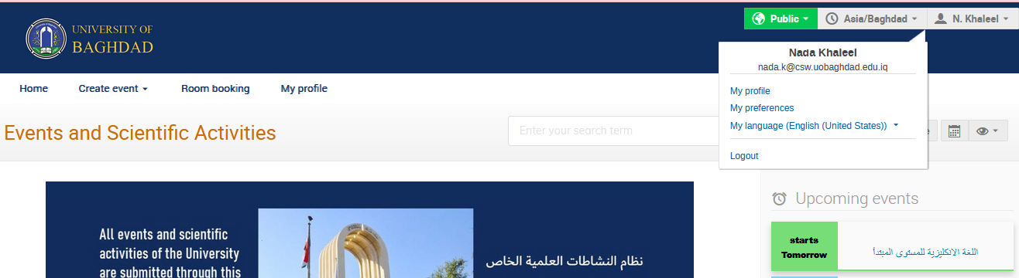
بعد تسجيل الدخول للنظام يمكننا تعديل البيانات الخاصة بالمستخدم مثل إضافة صورة بروفايل تغيير كلمة المرور وغيرها... يكون ذلك:
اضغط على اسم الحساب
قم باختيار بروفايل
كما مبين في الصورة ادناه
ستظهر لنا الصورة التالية

Slide 7
مهام الشخص المسؤول عن النشاط
  انشاء حساب
  تحديث الصفحة قبل موعد النشاط بوقت مناسب (إسبوعين – شهر)
  تحديث الصفحة بعد انتهاء النشاط (اختياري حسب الحاجة)

Slide 8
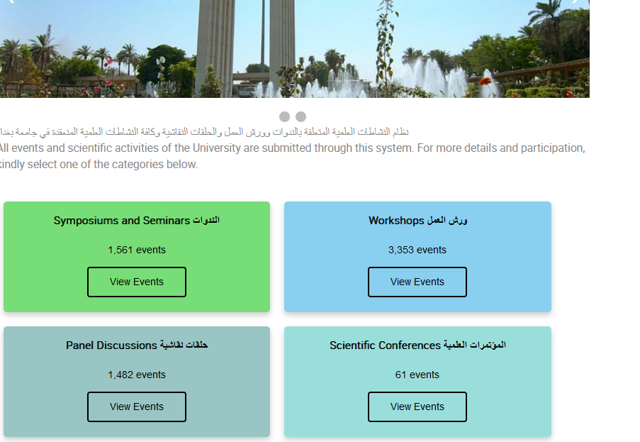
بعد تسجيل الدخول يمكن الانتقال الى صفحة النشاطات واختيار النشاط المطلوب ادخال معلوماته

Slide 9
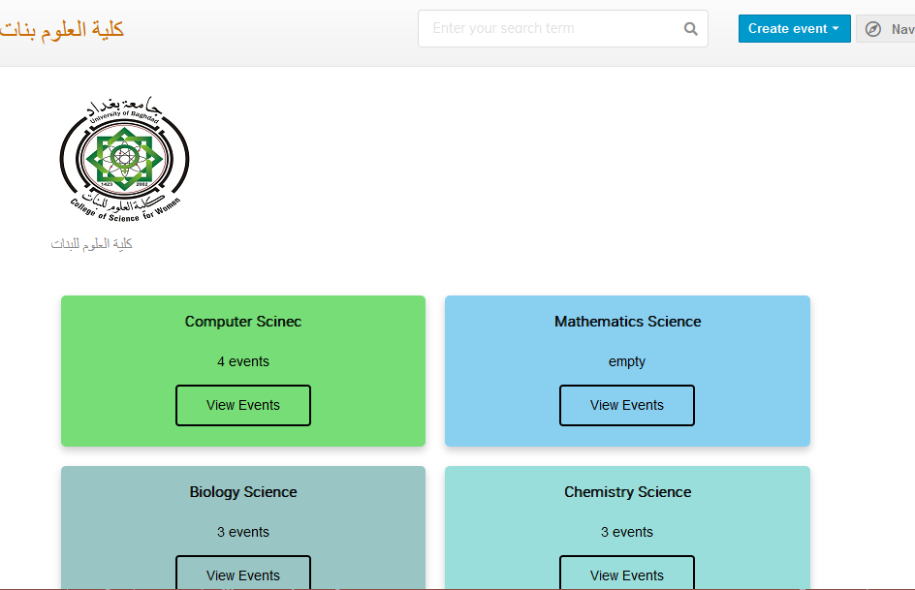
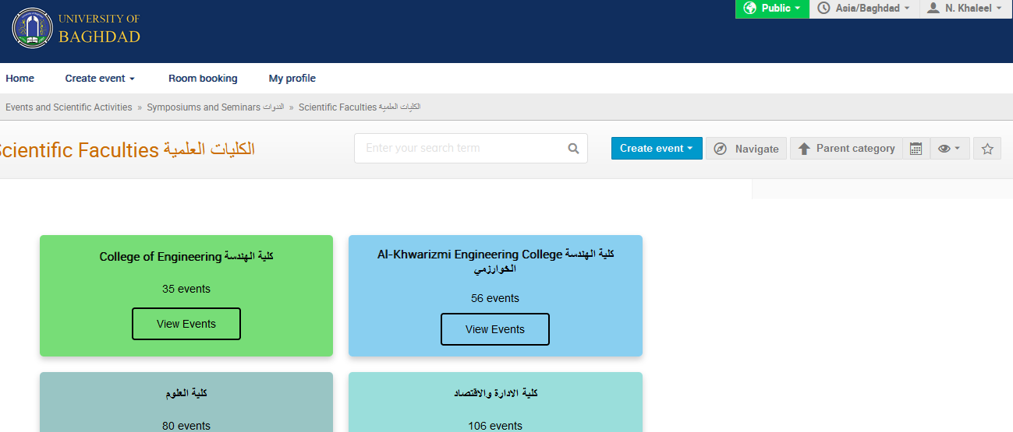
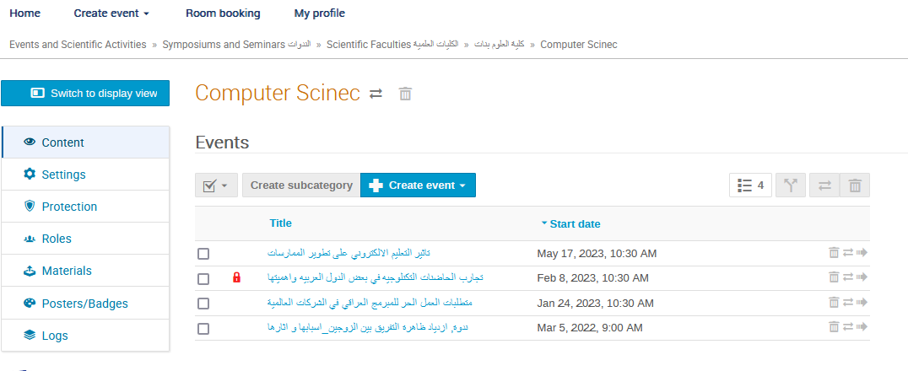
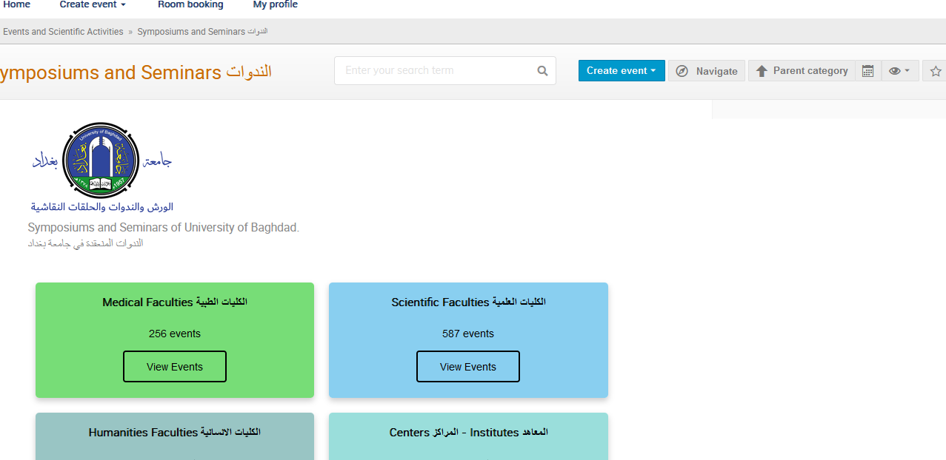
يتم اختيار الكليات العلمية ليتم بعدها اختيار الكلية ومن ثم القسم كما في الصور ادناه

Slide 10
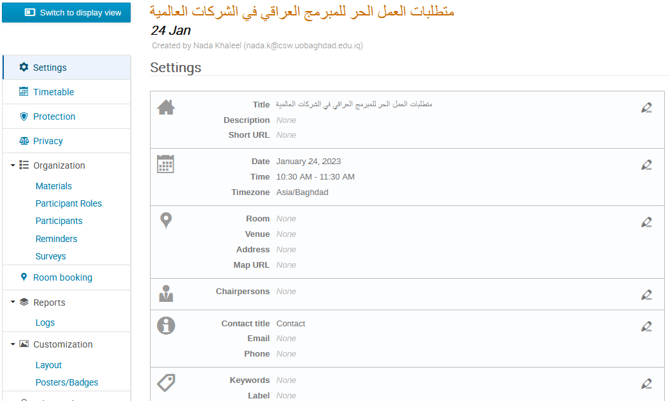
بعد ذلك يتم اختيار النشاط الخاص بنا لإضافة المعلومات الخاصة به

Slide 11
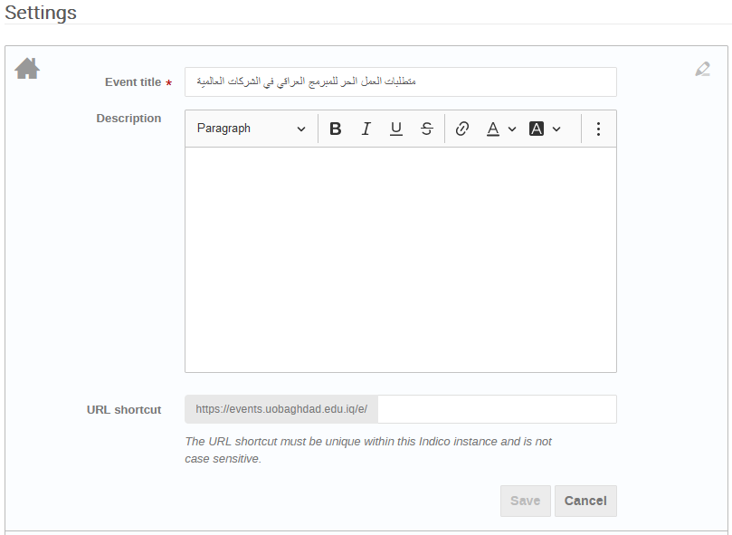
في هذا الجزء يتم إضافة نص لوصف النشاط ... كما يمكن إضافة صورة للنشاط الذي سيقام او إضافة رابط ... بعدها يتم حفظ التغييرات.

Slide 12
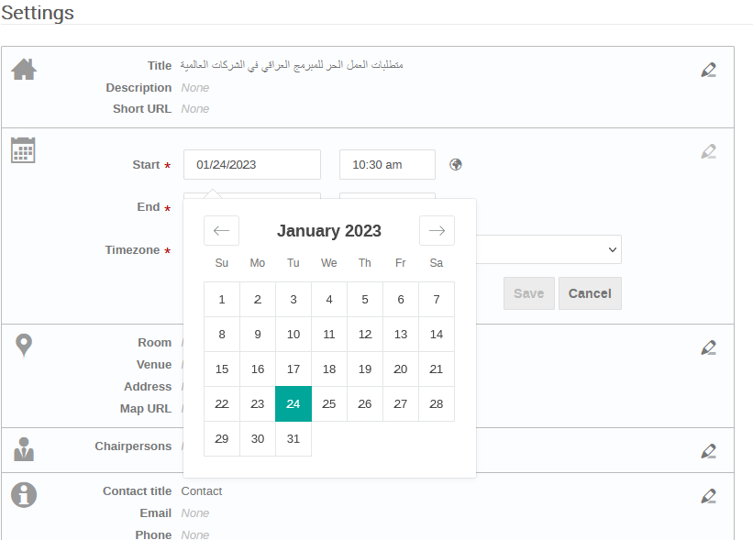
في هذا الجزء يتم تعديل وقت إقامة النشاط... كما يمكن إضافة المكان الذي سيقام به النشاط.

Slide 13
المحاضرة لليوم الاول

